Slide 1
МКДОУ «Детский сад №6»
Старшая группа
Центр здоровья
Авторы: Чичкова.Е.Н
Федотова.О.А
п.Михайловка 2023

Slide 2
Задачи спортивного уголка в ДОУ
Сохранять и укреплять здоровье детей.
Создать условия для занятия физическими упражнениями в группе.
Развивать у детей желание заниматься двигательной деятельностью.
Воспитывать у детей осознанное отношение к своему здоровью.
Мотивировать детей на двигательную активность через использование нетрадиционного оборудования в самостоятельных видах деятельности.

Slide 3
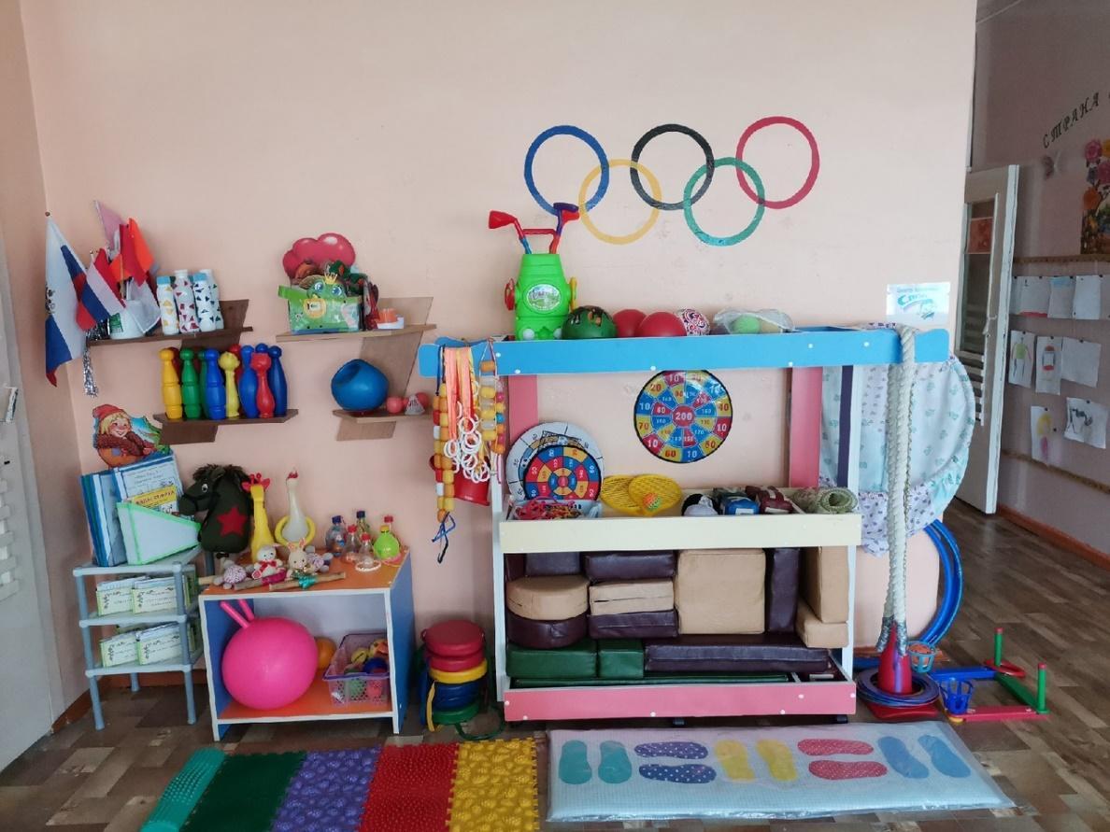
Вам представить мы хотим
Уголок спортивный.
Хочешь быть здоровым ты,
Двигайся активно!
Приходите на часок
В наш спортивный уголок.
Упражнения с друзьями
Выполняйте вместе с нами.

Slide 4
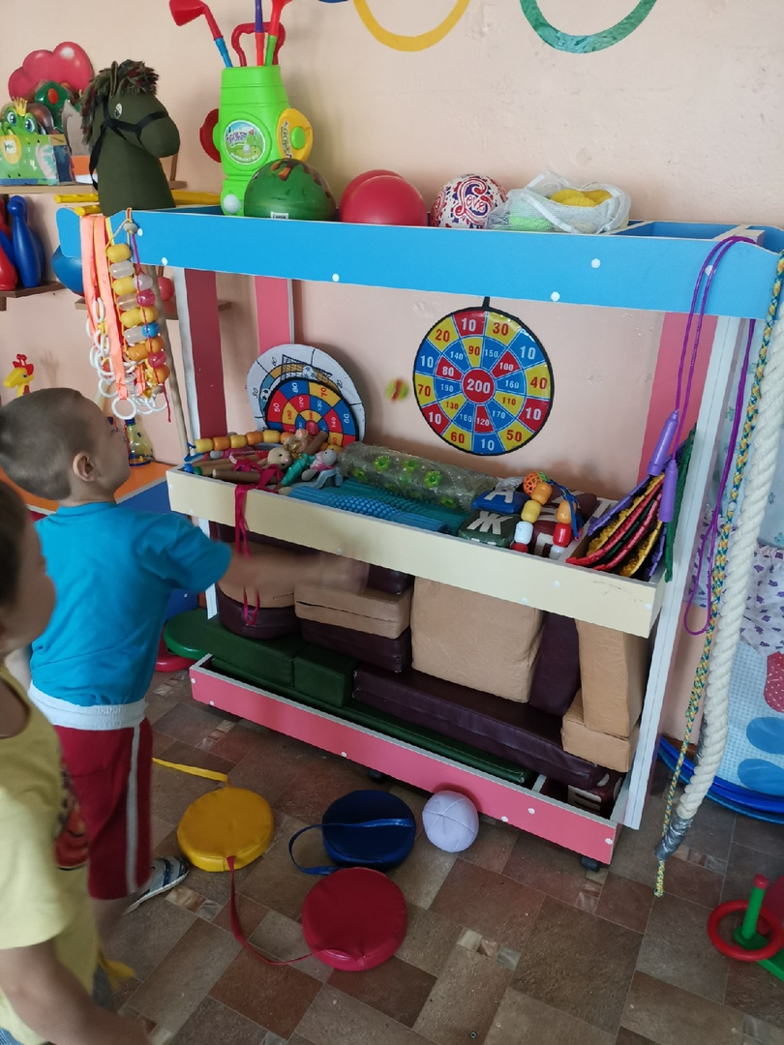
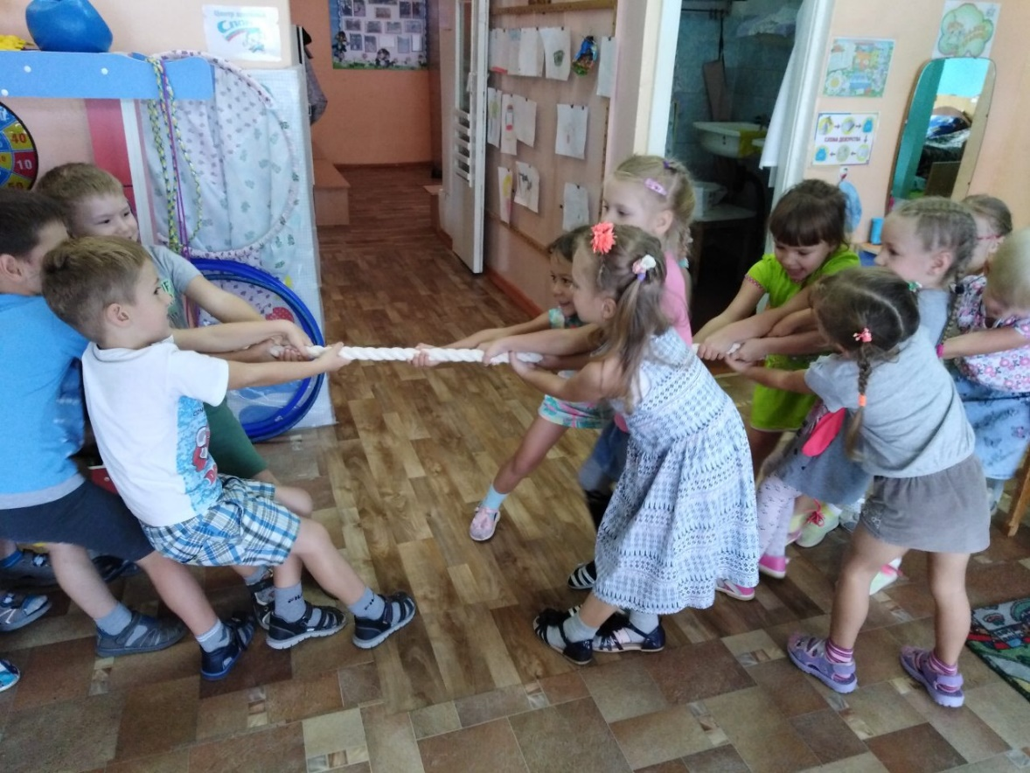
Миша может в «дартц» играть
Точно мячик в цель кидать.
Есть веселые косички,
Наши лучшие сестрички.
Хочешь, можешь походить,
Можно в канат превратить.

Slide 5
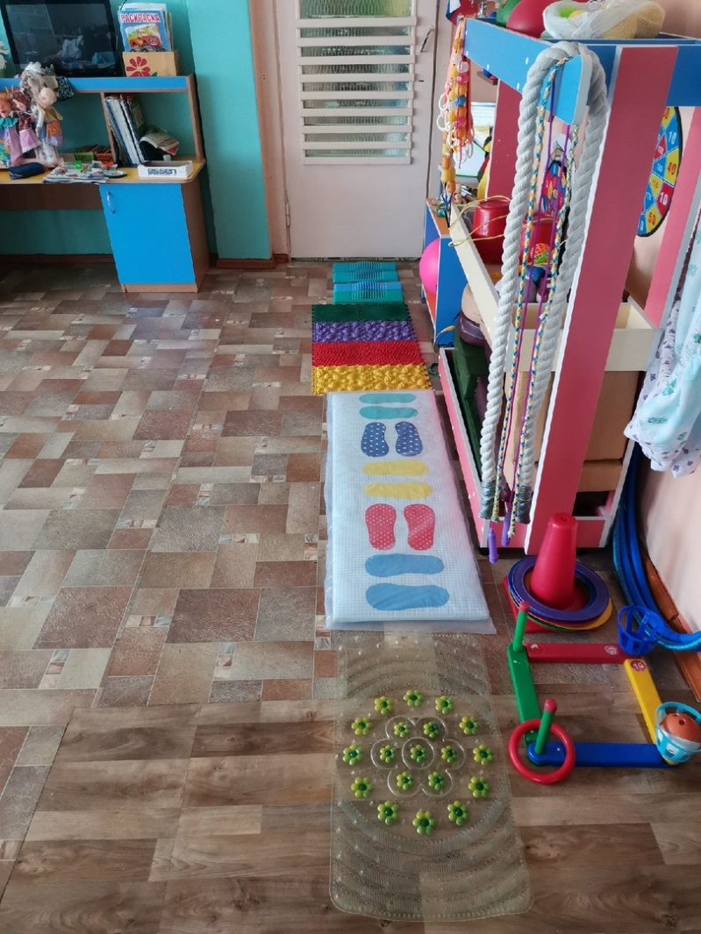
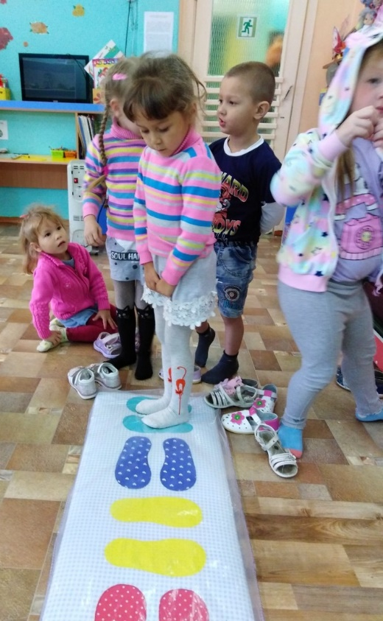
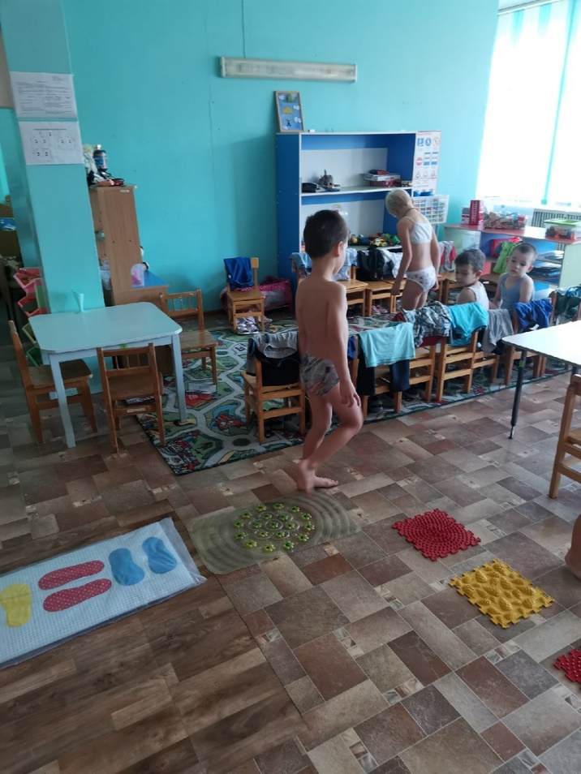
Много ковриков у нас Закаляться-просто класс! Тренируем стопы ног, Чтобы каждый был здоров!

Slide 6
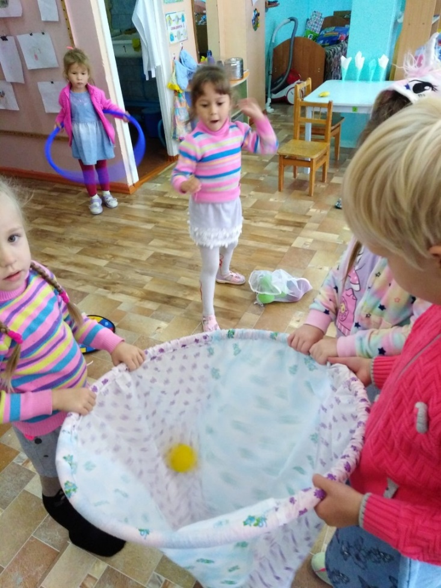
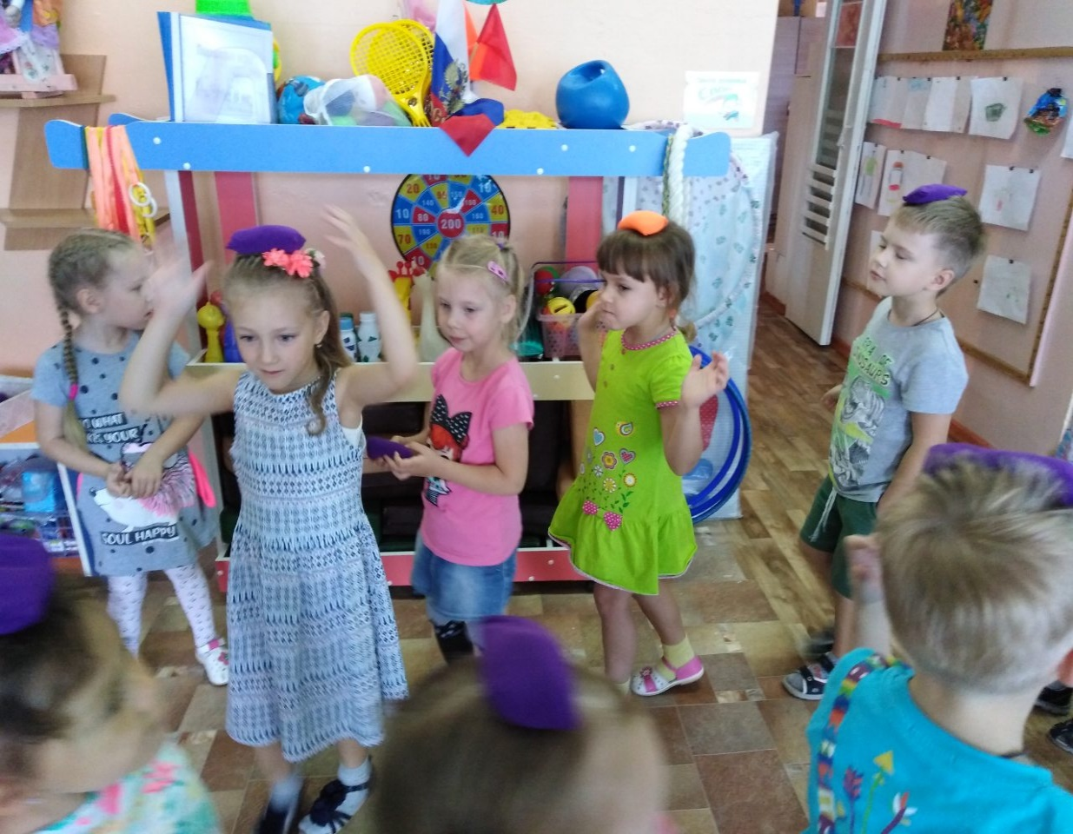
Спорт — любимая игра,
В нее играем мы всегда,
Те, кто спортом увлечен,
Тем болезни нипочём.

Slide 7
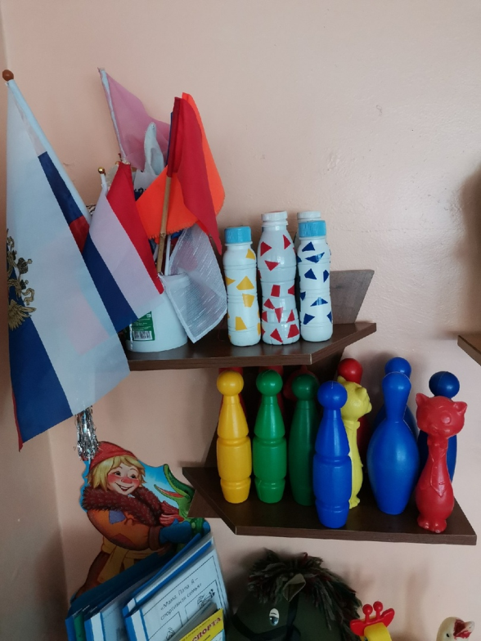
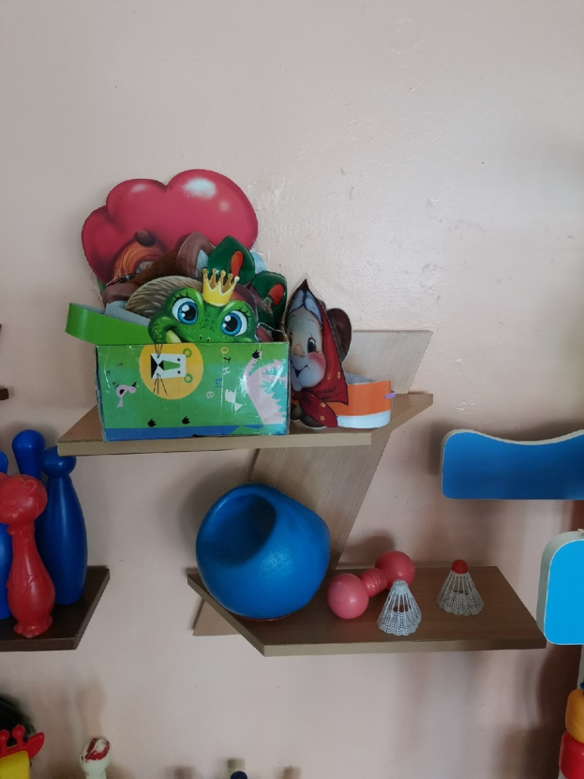
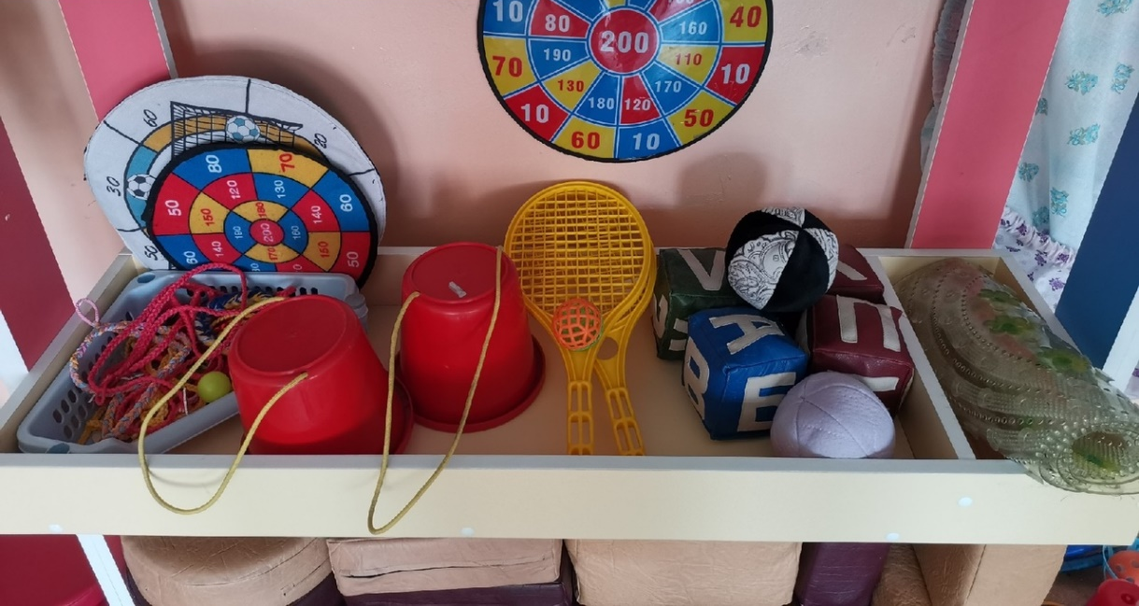
Наш спортивный уголок
Никогда не одинок.
Утром мы к нему подходим,
И мячи мы там находим.
Перед завтраком друзья,
Занимаемся не зря.
Мы здоровье укрепляем,
В каждом спорте побеждаем.
Это знают все на свете,
И родители и дети.
Мы сильны, крепки, здоровы,
И для подвигов готовы!

Slide 8
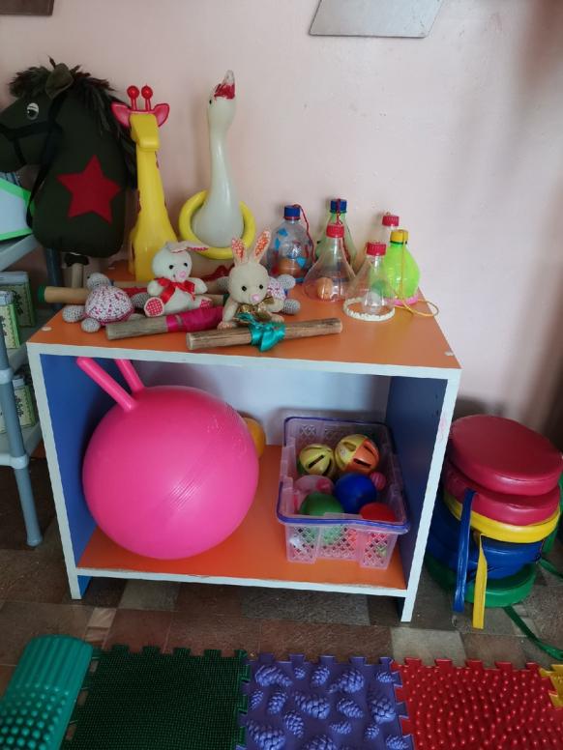
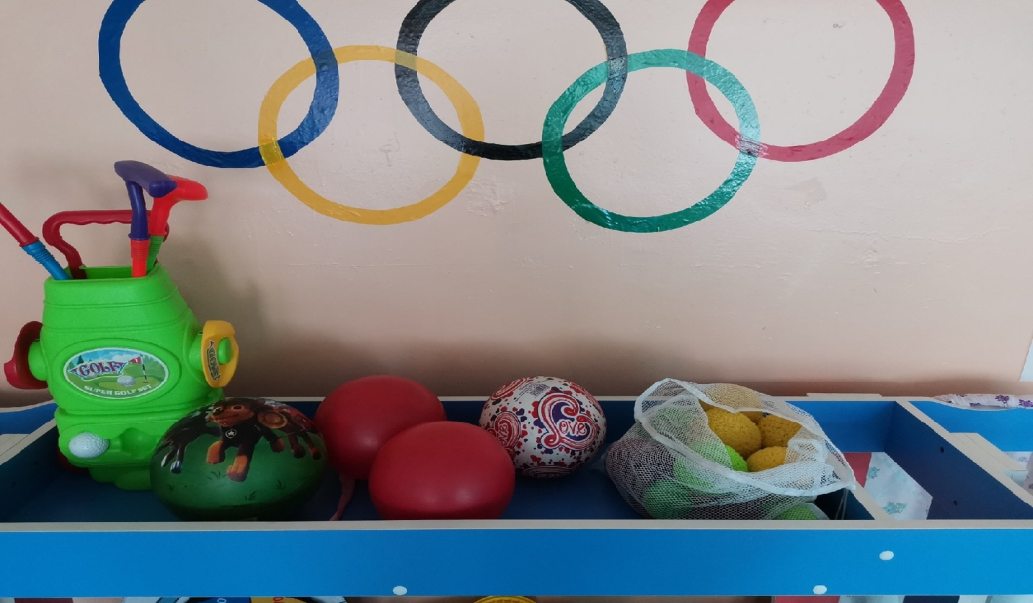
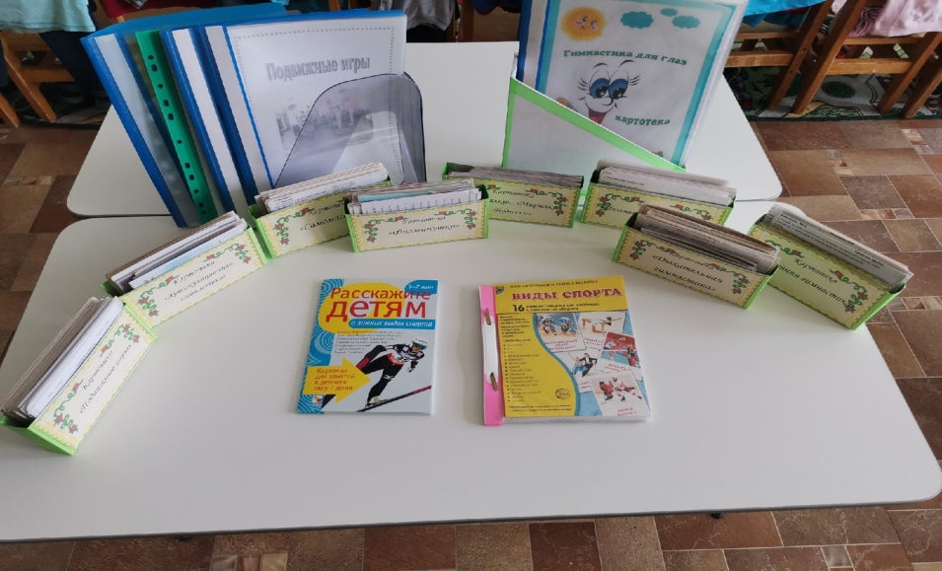
Уголок у нас чудесный, есть занятия всегда! Помогает быть здоровым нам на долгие года! Хорошо быть сильным, смелым
Браться за любое дело.
Значит нужно постараться.
С детства спортом заниматься!

Slide 9
Спасибо за внимание!

